Slide 1
블록체인 보안
다크 코인과 51% 공격

Slide 2
학습목표
다크 코인의 추적을 어렵게 하는 안전장치와 현황에 대하여 설명할 수 있다.
51% 공격의 의미와 공격사례에 대하여 설명할 수 있다.

Slide 3
다크 코인과 51% 공격
주요 용어
FATF(Financial Action Task Force on Money Laundering, 국제자금세탁방지기구)
전 세계적인 자금세탁(Money Laundering) 및 테러 자금 조달(Terrorist Financing)을 방지하기 위한 국제 표준을 설정하고, 각국이 이 표준을 효과적으로 이행하도록 유도하는 역할을 함
자금세탁 방지를 위한 불법자금 모니터링 및 국제간협력체제지원을 위해 설립된 국제기구로, 1989년 OECD 산하기구로 설립되었음

Slide 4
다크 코인과 51% 공격
Darkcoin(다크코인, 또는 프라이버시 코인(Privacy Coin))
일반적인 암호화폐와 달리 거래 내역과 사용자 신원에 대한 익명성을 극대화한 암호화폐
비트코인이나 이더리움과 같은 대부분의 암호화폐는 거래 내역이 블록체인에 투명하게 공개되어 누구나 확인할 수 있지만(추적이 가능), 다크코인은 특별한 암명 기술을 사용하여 이를 숨김
다크코인(프라이버시 코인)은 지갑주소의 익명화는 물론 거래내역의 추적이 불가능하도록 설계
범죄자금의 돈세탁에 연루, n번방 사건(박사방)에서 모네로가 입장료로 사용
대표적인 다크코인
모네로(Monero, XMR) - 가장 유명하고 강력한 익명성을 자랑하는 다크코인 중 하나
지캐시(Zcash, ZEC) - 영지식 증명 기술을 사용하여 거래의 익명성을 보장
대시(Dash, DASH) - PrivateSend라는 기능을 통해 거래 익명성을 제공
버지(Verge, XVG), 호라이즌(Horizen, ZEN), 피벡스(PIVX) 등

Slide 5
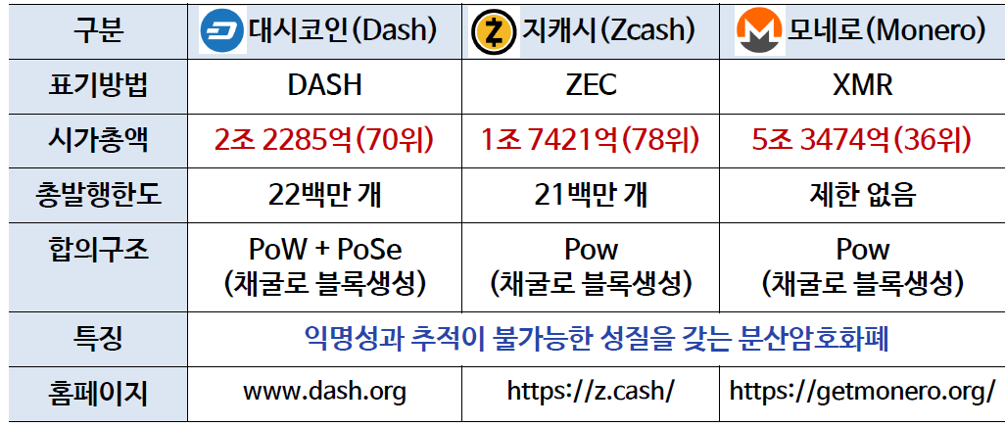
다크 코인과 51% 공격
다크코인 3 인방

Slide 6
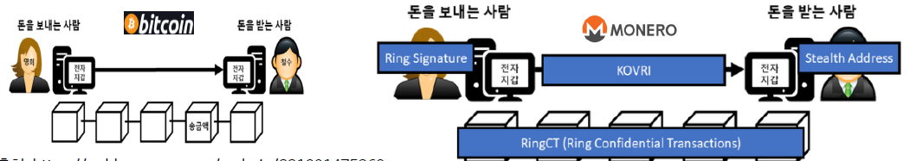
다크 코인과 51% 공격
모네로 추적을 어렵게 하는 기술
링서명("화이트 하우스 내부 고위 관리 중 한 명이 이 문서를 승인했다"는 사실은 알 수 있지만, "정확히 어떤 고위 관리가 서명했는지"는 알 수 없는 것과 같음) – 실제 서명자가 누군지 감춤으로 송금자의 식별을 어렵게 만듦
RingCT(Ring Confidential Transactions) – 실제 송금액이 아닌 암호화된 금액이 블록체인 상에 기록되므로 송금액수를 숨김
수신자의 전자지갑 주소를 감추는 스텔스 주소 – 무작위로 생성된 주소와 비밀번호로 이체하고, 해당주소의 비번은 암호화해 수신자에게 전달
Kovri - Garlic 암호화 및 라우터 사용으로 인터넷 트래픽 암호화 → Monero에서 IP주소 식별 가능성 제거

Slide 7
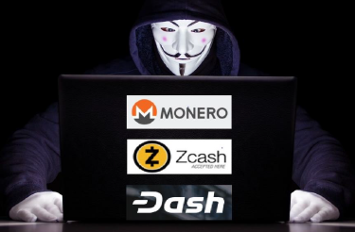
다크 코인과 51% 공격
어둠속으로 사라지는 다크코인
19년 국제자금세탁방지기구(FATF)가 37개 회원국에 보낸 권고안
“가상자산 거래소는 송금인·수취인의 신원정보를 수집·보유해야한다.”
각국이 다크코인 퇴출의 주요근거로 FATF 권고안 활용
주요 다크코인에 대하여 업비트는 '19년 9월 30일, 미국의 비트렉스는 '21년 1월 15일 거래지원 종료
정부는 특금법 개정안 시행령에 '가상자산거래소의 다크코인 유통을 금지한다'고 명시
다크코인들은 이제 '어둠의 화폐'로 명맥을 이어갈 가능성이 높아졌음
다크사이트(Dark Site) - 일반적인 인터넷 검색 엔진에 노출되지 않으며, 특수한 브라우저나 소프트웨어(가장 대표적으로 Tor 브라우저)를 통해서만 접근할 수 있는 암호화된 웹 영역을 통칭

Slide 8
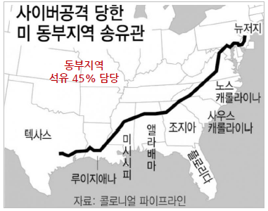
다크 코인과 51% 공격
FBI의 BTC 추적사례
21년 5월 7일 랜섬웨어 공격으로 콜로니얼 파이프라인의 가동 중단
미법무부는 21년 6월 콜로니얼 파이프라인이 해커집단 다크사이드(DarkSide) (2020년 8월경에 등장한 악명 높은 사이버 범죄 조직이자 그들이 사용하는 랜섬웨어의 이름)에 지급된 75BTC(500만달러) 중 63.7BTC 회수
Overflow Labs의 정보보호 책임자 베드나렉은 다음 중 하나를 FBI가 해커의 개인키 획득 시나리오로 추측
다크사이드의 미숙한 운영으로 FBI가 랜섬웨어 지불에 사용된 컴퓨팅 장치의 위치 발견 후 압수해 해커의 개인키를 포렌식으로 찾음
FBI가 다크사이드 내부에 정보원을 심어 개인키를 보관하는 컴퓨터 해킹
FBI가 다크사이드의 23개 지갑으로 이동한 비트코인 추적 → 법집행기관 역시 암호화폐 산업과 함께 성장

Slide 9
다크 코인과 51% 공격
해시 파워(Hash Power)
암호화폐 채굴에서 사용되는 핵심 개념으로, 특정 블록체인 네트워크가 초당 수행할 수 있는 해시 연산의 총량을 나타냄
해시 파워의 단위는 주로 H/s (초당 해시), KH/s, MH/s, GH/s, TH/s, PH/s, EH/s 등으로 표기
주로 작업 증명(Proof of Work, PoW) 방식의 암호화폐(예: 비트코인) 채굴에서 중요한 역할을 함
PoW 방식에서 채굴자들은 복잡한 수학적 문제를 풀어 새로운 블록을 찾고 블록체인에 추가
이 문제를 푸는 과정이 바로 '해시 연산'이며, 특정 조건을 만족하는 해시 값을 찾는 것임
높은 해시 파워 = 높은 채굴 성공률 - 해시 파워가 높을수록 초당 더 많은 해시 연산을 수행할 수 있다는 의미이며, 이는 블록을 발견할 확률이 높아져 채굴에 성공할 가능성이 커진다는 것을 뜻함
네트워크 보안 - 네트워크 전체의 해시 파워가 높을수록 블록체인 네트워크의 보안성이 강화됨
왜냐하면 51% 공격과 같은 해킹 시도를 위해서는 네트워크 전체 해시 파워의 51% 이상을 장악해야 하는데, 전체 해시 파워가 높을수록 이를 장악하기 위한 비용과 자원이 천문학적으로 증가하기 때문임

Slide 10
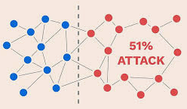
다크 코인과 51% 공격
51% 공격
블록체인 네트워크의 보안을 위협하는 잠재적인 취약점 중 하나
단일 주체(개인 또는 그룹)가 특정 블록체인 네트워크의 전체 컴퓨팅 파워(해시 파워) 또는 스테이킹된 자산의 50% 이상을 장악할 때 발생할 수 있는 공격
전체 해시 파워의 50% 이상을 확보하여 거래정보를 조작하는 공격
공격자 노드들은 전체 해시파워가 높으므로 더 빠른 속도로 블록을 채굴

Slide 11
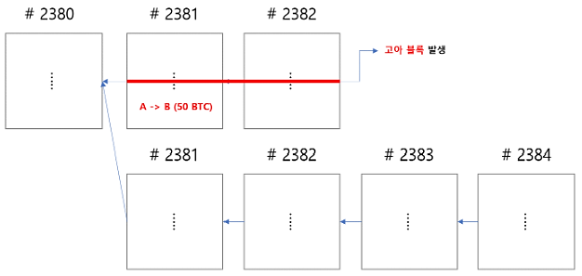
다크 코인과 51% 공격
51% 공격
정상 네트워크에서 공격자 A가 B에게 50 BTC 입금한 트랜잭션이 2381번째블록에 기록 → B는 거래내역이 블록체인에 연결된 후 A에게 현금 송금
A는 현금을 받은뒤 2381 블록에서 B에게 보낸 송금기록을 삭제하고 새로운 블록 생성
A는 해시파워가 높으므로 남들보다 빠르게 뒤에 이어질 블록생성 → 공격자는 프로그램을 수정하여 채굴(생성)한 블록들을 전파하지 않고 보유

Slide 12
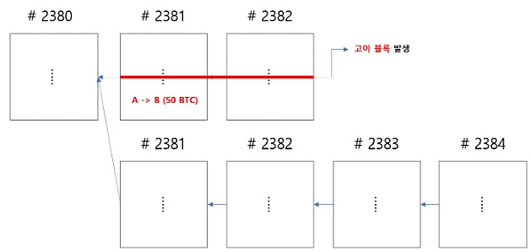
다크 코인과 51% 공격
51% 공격
공격자는 더 길게 생성된 체인을 정상 네트워크에 전파
각 노드들은 2380 블록을 조상으로 하는 두개의 체인을 가지나 긴 체인을 채택하는 프로토콜에 의해 기존의 짧은 체인버림(체인 재구성)
체인 재구성으로 50BTC 입금 트랜잭션 무효화 → B가 손해를 입게됨
A의 계좌에는 다시 50BTC의 잔고가 생김 → 공격자가 만든 블록체인에서 다시 50BTC를 송금하면 이중지불 발생

Slide 13
다크 코인과 51% 공격
51% 공격 사례
소규모 알트코인은 해시파워를 적게 가지고 있어^{(네트워크의 규모와 분산화 수준)} 51% 공격대상이 될 수 있음
절반 이상의 해시파워를 얻는 것은 비용이 많이 들지만 이중지불 공격을 병행하면수익화할 수 있다고 판단
버트코인(VTC) - 18년10월과 12월에 나이스 해시^{(슬로베니아에 본사를 둔} ^{클라우드 기반 암호화폐 채굴 마켓플레이스 )}로부터 충분한 연산파워를 얻은 개인(기관)의 이중지불에 의해 10만달러 가치의 VTC 잃음
이더리움 클래식(ETC) - 20년 8월에 세번의 51% 공격 → 코인베이스(2012년에 설립된 미국의 대표적인 암호화폐 거래소이자 플랫폼)는 ETC 입출금 전면중단
2014년 GHash.io 마이닝풀의 일시적인 해시파워 51%초과로 비트코인 가격 폭락
지해쉬는 의도적인 것이 아니라고 해명하였으나 51% 공격의 가능성을 보임
지해쉬에 참여하고 있던 개인들이 의도적으로 빠지게되어 51% 문제가 해결됨

Slide 14
다크 코인과 51% 공격
51% 공격이 불가능한 이유
대형 채굴풀(BTC.com, AntPool, SlushPool 등) (개별 채굴자들이 자신의 해시 파워(컴퓨팅 능력)를 모아 함께 블록을 채굴하고, 성공 시 얻는 보상을 기여도에 따라 나누는 집단 )이 악의적으로 단합한다면 51% 공격이 가능하지만 그럴 가능성은 굉장히 낮음
비트코인 블록체인의 거래는 투명하므로 51% 공격을 받을 경우 바로 알게됨 → 채굴풀은 자신이 채굴하는 암호화폐의 가치를 떨어뜨리는 일을하지않음
51% 공격은 앞으로 보관될 거래들의 위조/변조 위험성을 나타내지만 기존에 저장된 거래들의 위조/변조는 거의 불가능
비트코인의 블록주기인 10분 안에 과거에 생성된 블록체인보다 긴 체인을 생성하는 것은 전 세계 슈퍼컴퓨터를 모두 동원하지않는 이상 불가능
비트코인은 한번도 블록체인 자체가 해킹당한 적이 없음

Slide 15
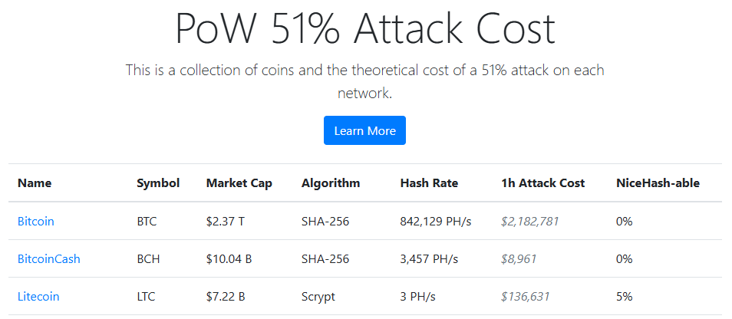
다크 코인과 51% 공격
Crypto51 사이트
PoW 코인별로 51% 공격의 이론적인 비용을 정리한 사이트(https://www.crypto51.app)
1h Attack Cost - 1시간 동안 공격하는데 들어가는 비용
NiceHash-able – 나이스 해시 임대로 가능한 해시 비율

Slide 16
다크 코인과 51% 공격
Crypto51 사이트
비트코인
1시간 해킹에 필요한 비용이1,451,406$이며, 나이스 해시에서 충분한 해시를 임대(0%)할 수 없기 때문에, 사실상 해킹이 불가능
비트코인 골드
1시간 해킹에 필요한 비용이1,710$에 불과하며, 나이스 해시에서 68%에 달하는 해시를 임대할 수 있음
최소한의 해시 즉, 많은 사용자가 참여하는 활성화된^{(현재 작동 중이며, 블록이} 지속적으로 생성되고, 거래가 처리되며, 참여자들이 활발하게 활동하고 있는 상태) 블록체인이 51% 공격에 안전함

